Slide 1

数据平台模型服务系统
计算机视觉在保险行业的落地
高远 2020.06.04

Slide 2
01
计算机视觉在保险业务场景下能做什么？
02
您的各个业务系统为什么没有使用这项技术？
03
我们如何为您的业务系统助力？

Slide 3
PART 01
计算机视觉在保险业务场景下能做什么？

Slide 4
计算机视觉的优势
更高效
更精准
计算机视觉模型比人工快上百倍、上千倍；可以对突发情况做出实时响应
在很多领域计算机视觉模型的准确率已经超过了人类
更方便
更省钱
集成了计算机视觉模型的服务在很多功能上可以做到一键化完成，操作流程上摆脱了人工操作的束缚
计算机视觉模型拥有更低的成本且可以全年无休工作
更安全
更人性化
敏感信息由模型自动处理、加密、存储
计算机视觉模型使人们摆脱了许多枯燥乏味的工作

Slide 5
计算机视觉在保险行业的主要应用方向
图像分类
文本检测识别
卡证分类、车型分类
车牌检测识别；驾驶证、行驶证等单证文字信息检测识别
物体检测
图像检索
车辆破损检测、车辆检测
以图搜图、图像反欺诈

Slide 6
计算机视觉在各个业务场景下的应用
续保
理赔
CV助力保险
用户历史风险评级、用户遇险概率评估、险种个性化推荐、
智能定损、证件识别、反欺诈、智能定价
投保
智能客服、用户画像
安全驾驶
驾驶行为风险实时预警

Slide 7
计算机视觉在投保中的应用
在
用户
客服
材料
智能投保
用户智能分析
智能客服
各类材料处理
CV使投保更简单
结合用户各类信息，为用户做精准智能定位
智能客服解决投保过程中常见问题
各类证件、材料智能检测识别并录入系统

Slide 8
计算机视觉在续保中的应用
分析现在
个性化服务
根据用户最近的驾驶路线、该路线目前的交通状况等信息为用户的驾驶风险做智能调整
结合用户的各类风险信息为用户个性化推荐保险类型
解读过去
预测未来
根据用户的各类历史数据对用户驾驶风险做智能分类
结合过去与目前的用户信息对用户未来出事概率做智能预测

Slide 9
计算机视觉在理赔中的应用
智能定损
智能检测车辆破损部位、检测并识别车牌、车架号等关键信息
智能定价
根据车辆破损情况智能定价、智能客服完成理赔
反欺诈
图像检索、智能匹配、欺诈案件定位、锁定欺诈团伙

Slide 10
计算机视觉在安全驾驶中的应用
疲劳驾驶检测
人工联系司机
危险行为检测
危险驾驶
预警
系统响铃预警
情绪检测
危险行为数据上传

Slide 11
计算机视觉与保险行业的互补
01
计算机视觉的痛点
02
03
保险行业的痛点
数据是计算机视觉模型的基石亦是模型的痛点；海量的数据成为了计算机视觉模型发挥作用的关键因素。
保险行业经过常年的积累，留下了海量的数据，但数据如何处理，如何应用却成为了一大难题。
计算机视觉与保险行业的互补
保险行业中现存的海量数据，可以使得计算机视觉模型能够更全面更有效的发挥作用；而计算机视觉模型也将使保险行业现存的数据变成一笔巨大的财富。

Slide 12
PART 02
您的各个业务系统为什么没有使用这项技术？

Slide 13
引入计算机视觉到业务系统的两个选择
目前多数保险公司为了将计算机视觉技术引入自己的产品，通常会面临一个艰难的抉择；要么选择构建自己的团队，要么直接从其他公司买入技术。而这两个选择的背后又是一系列的问题。
艰难的抉择
组建团队
买入技术
耗资巨大、见效慢
与需求无法百分百契合、无法适应未来的需求变更、
数据不安全、技术依赖

Slide 14
组建团队的痛点
平安产险创新智能团队图像组
1X项目经理年薪=100万
5X博士=5X50万=250万
14X硕士=14X30万=420万
4X8X显卡（nvidia P100）=32X5万=160万
总计：930万

Slide 15
买入技术的痛点
与需求不契合
01
目前腾讯、阿里等企业向外部公司提供的计算机视觉技术都是通用型的技术，无法百分百契合业务需求；
无法适应未来的需求变更
02
计算机视觉技术本质上是一种拟合现有数据的方法，当遇到某种全新的数据时，外部购入的技术无法根据新的数据做出调整，也就无法适应未来的需求变更；
数据安全
03
保险公司的数据往往包含大量的敏感、需要保密的信息，如身份信息等；这些信息如果泄露将影响公司的信誉甚至会有法律责任；
保险业务流程难理解
04
其他公司很难理解保险行业的业务流程与业务中存在的痛点，所以很难切中要害提供真正有用的技术；

Slide 16
PART 03
我们如何为您的业务系统助力？

Slide 17
对现有系统做优化的四个步骤
STEP
01
STEP
02
STEP
03
STEP
04
助力
需求分析
驻场实施
无痛接入
持续优化
我们会站在更专业的角度对您现有的系统做剖析，寻找可以用计算机视觉技术优化的功能点。
我们会派专业的技术人员驻场实施，确保系统正确稳定运行。
在不影响目前业务流程的前提下将计算机视觉技术融入到业务系统中。
提供可视化模型优化系统，无需专业知识也可实现模型的后续优化，以适应新的数据与新的问题。

Slide 18
为保险行业服务我们是专业的
中保车服为多家保险公司共同融资创建的专注于为保险行业服务的科技公司，我们天生就是做保险的科技公司，而且我们长期为各家保险公司业务的服务，所以我们更懂保险行业的业务流程与业务痛点。
理解过去
优化现在
开拓未来
我们了解业务系统的过去，所以清楚业务系统的痛楚；
我们可以从现有的业务系统中发掘可以用计算机视觉优化的功能点；
我们还能开拓出用计算机视觉可以解决的新场景、新流程从而优化现有的业务系统及产品；

Slide 19
我们更安全
行业数据云
目前我们为全国各地多家保险公司提供了服务，并同时联合多家保险公司共同创建了行业数据云；所有数据都经过严格加密并存储，保证了敏感数据的安全不外流；

Slide 20
需求的个性化实现
1
需求充分沟通
专业技术人员与业务部门充分沟通，确保解决业务系统实实在在的问题；
拆解模型
2
需求
从业务的诉求中拆解出计算机视觉模型；
服务
模型
4
发布服务
个性化
实现个性化需求
3
我们以多家保险公司的业务为基础，构建了行业云；模型主要在行业云上发布，并稳定安全的为各个保险公司提供服务。
根据公司个性化的数据与个性化的需求专门训练用于解决当前场景下任务的计算机视觉模型；

Slide 21

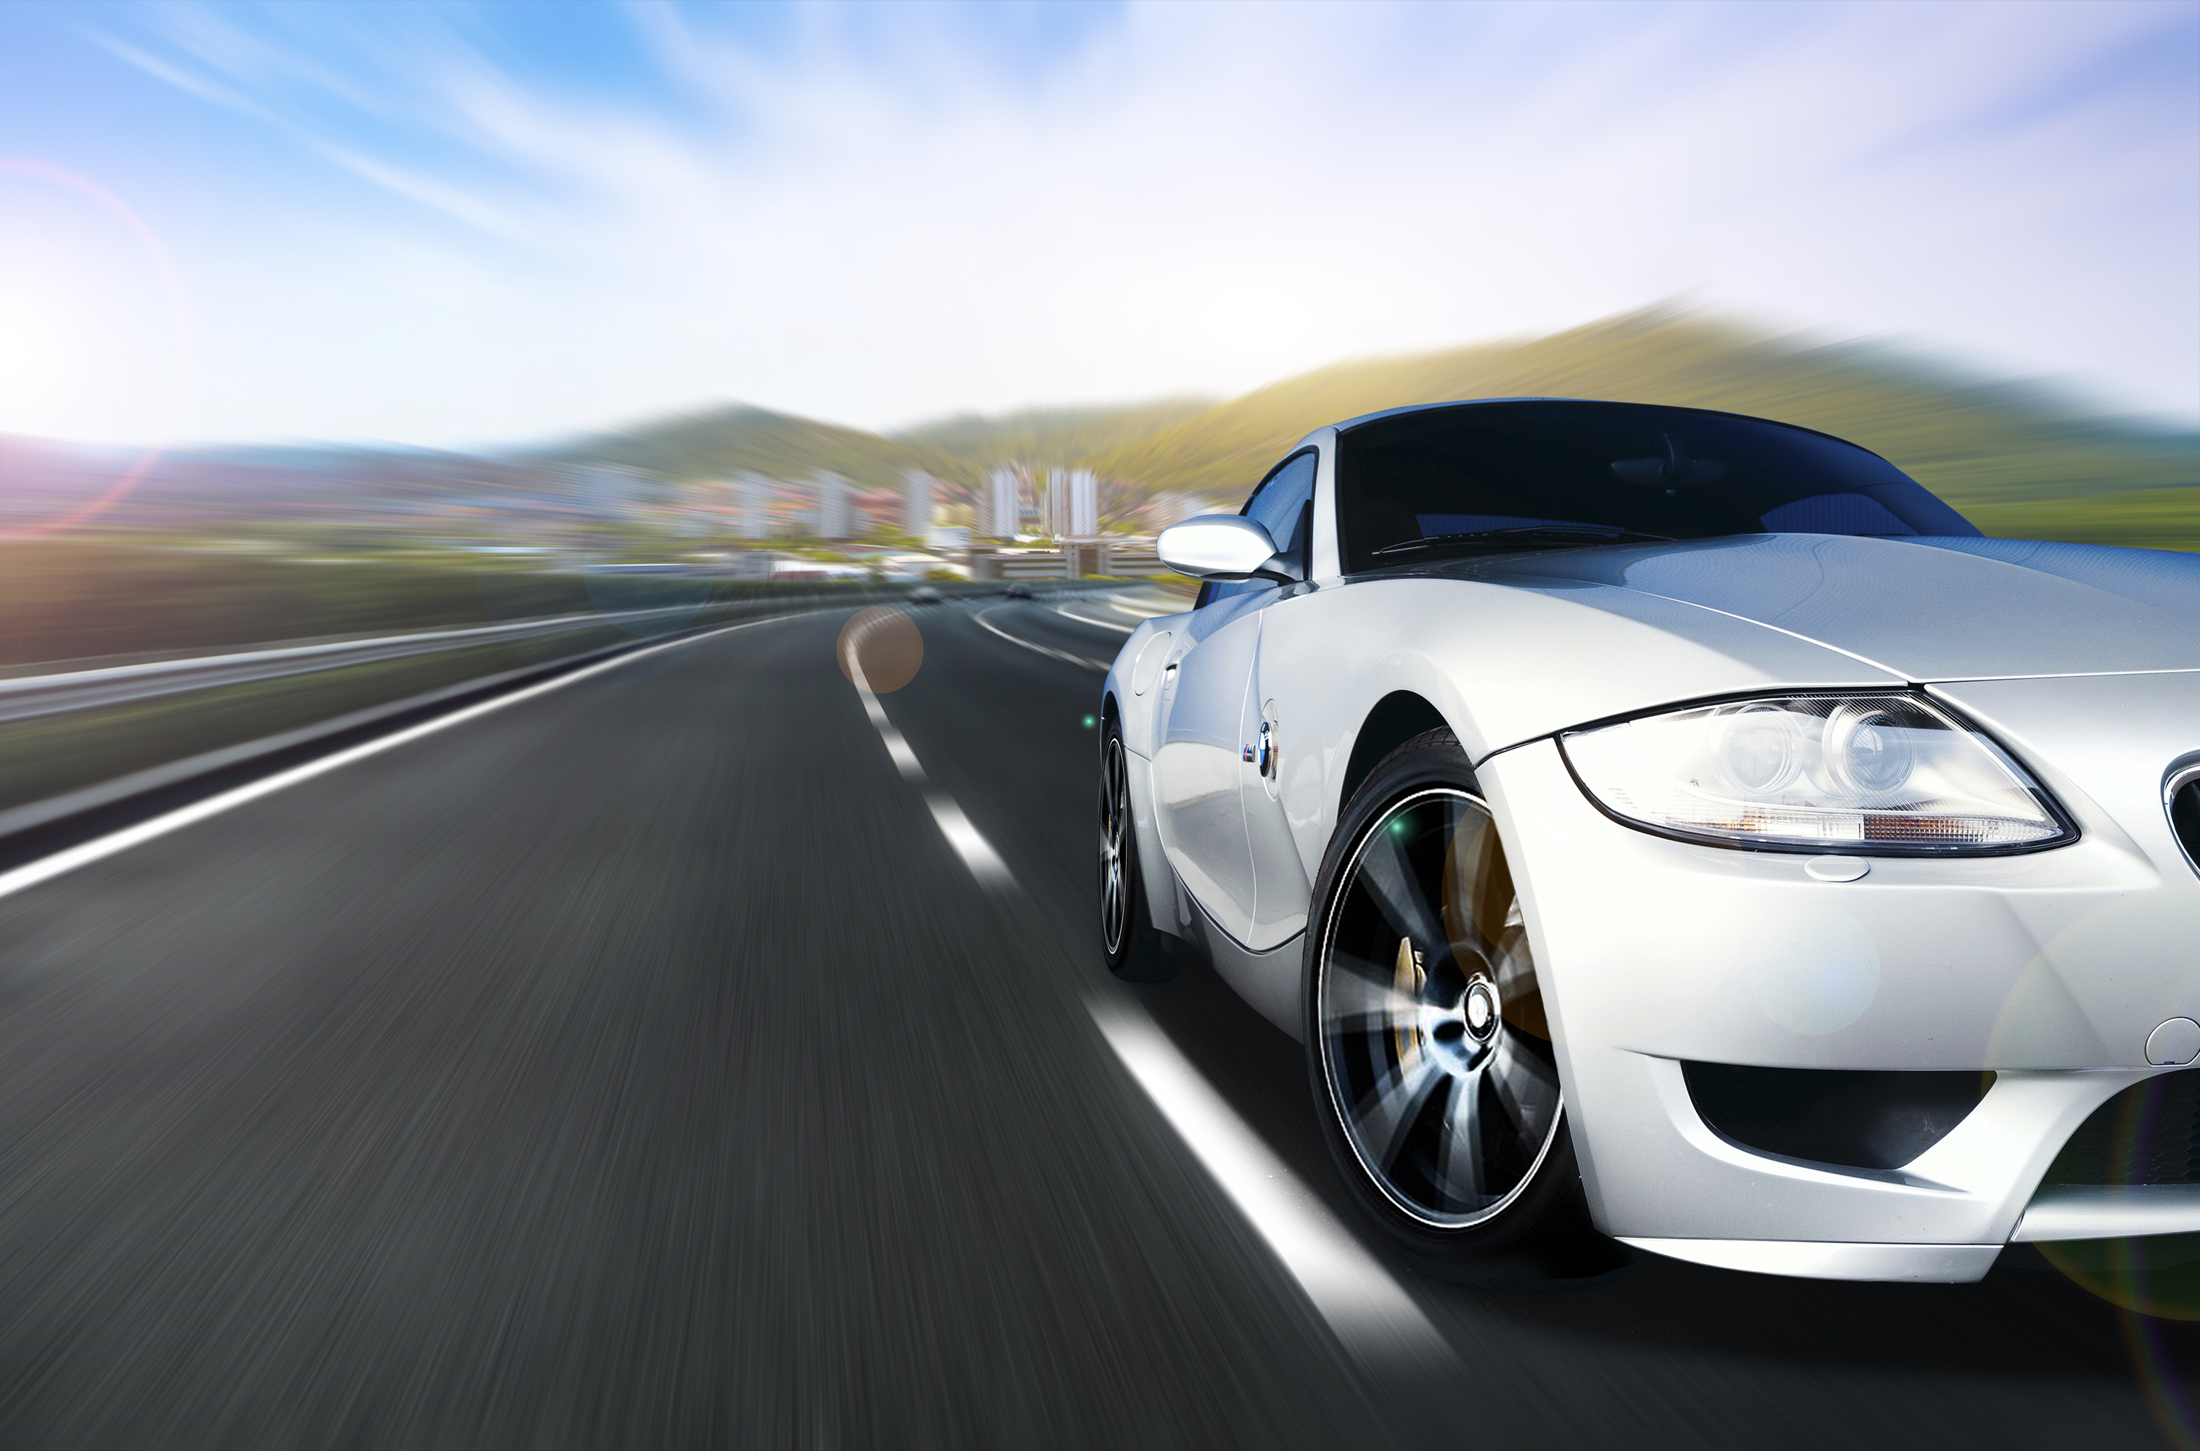
无痛接入
模型服务在行业云上发布之后，公司所有业务系统只需通过htttp请求的形式访问服务，便可调用各类计算机视觉接口。只需修改少量代码，便将计算机视觉技术应用到业务系统中，接口如下图所示：
2018
url | http://10.3.201.206:35600/classify/card_9cls
接口说明 | 8类卡证分类模型，额外增加others类别，当输入图片不属于8类中的一种时返回others；9个类别与返回值对应关系为： 0 银行卡(bank_card) 1 驾驶证主页(driver_license_master) 2 驾驶证副页(driver_license_attachment) 3 身份证正面(id_card_front) 4 身份证背面(id_card_back) 5 行驶证主页(vehicle_license_master) 6 行驶证副页正面(vehicle_license_attachment_front) 7 行驶证副页背面(vehicle_license_attachment_back) 8 其他(others)
2019

Slide 22
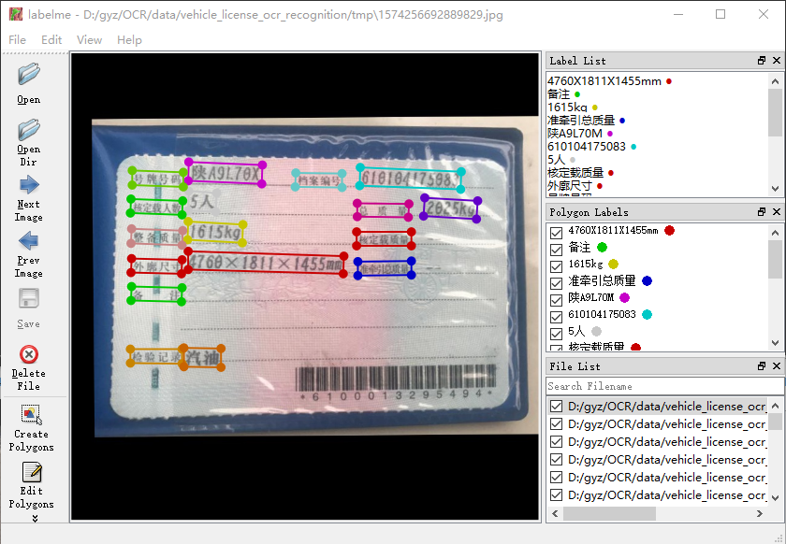
持续优化
模型优化工具
提供图形界面化的模型优化工具，无需专业知识，仅需对计算机视觉模型的预测结果做人工修正即可完成对模型的优化；
低成本
无需专业技术人员，即可不断优化模型，使计算机视觉模型能够不断适应新的数据并不断提高准确率；
模型自动发布
模型优化之后如果性能有所提升会自动替换掉原有的计算机视觉模型并自动发布更新模型服务；

Slide 23
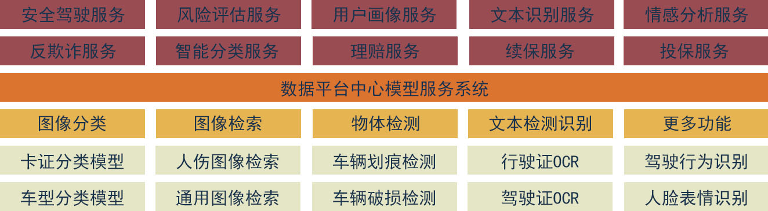
数据平台模型服务系统架构
在整个架构中，最底层为各类模型，用于实现各种原子性的功能；
模型的上层为服务类别，属于同一种服务类别的模型常常会共用许多组件；
服务类别的上层为模型服务系统，所有调用方通过该服务系统用http请求的方式调用所需的模型，并得到模型的返回结果；
最上层为使用数据平台中心模型服务系统的上层服务，用于实现能满足用户要求的具体功能。

Slide 24
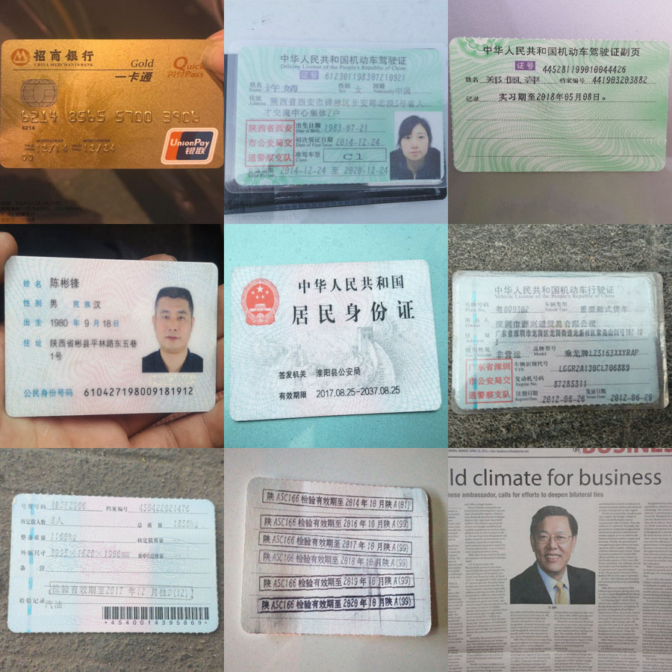
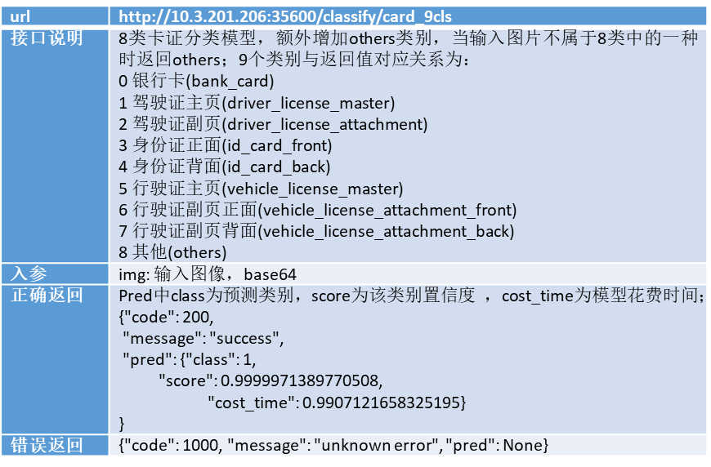
实例1-卡证分类
模型性能：
目前卡证分类模型在测试环境中分类准确率达99.9%，模型会将输入的图像分为9个类别分别为：银行卡、驾驶证主页、驾驶证副页、身份证正面、身份证背面、行驶证主页、行驶证副页正面、行驶证副页背面与其他，各类别样图如下所示。
接口详情如下：

Slide 25
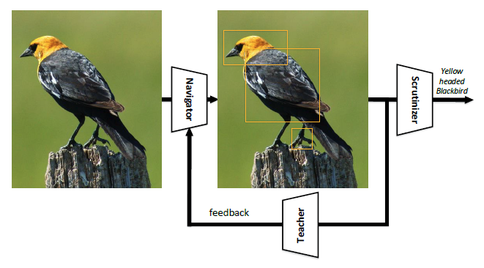
实例1-卡证分类
模型简介：
模型主要由三个模块组成，分别为Navigator Agent、Teacher Agent、Scrutinizer Agent。
Navigator Agent主要用于定位最具信息性的区域，如下图所示，当一张鸟的图片输入Navigator Agent之后，Navigator Agen会定位到鸟的头部、翅膀和脚部区域，认为这三个区域所包含的信息最能够将此种鸟类与其他鸟类区分开来。
Teacher Agent主要用于优化Navigator Agent的性能，使其能够更加精准的定位图片中最具信息性的区域。
Scrutinizer Agent 提取Navigator Agent给出的最具信息性区域的特征，并将该特征与全图特征相结合，最终使用这些特征信息预测出图像类别。

Slide 26
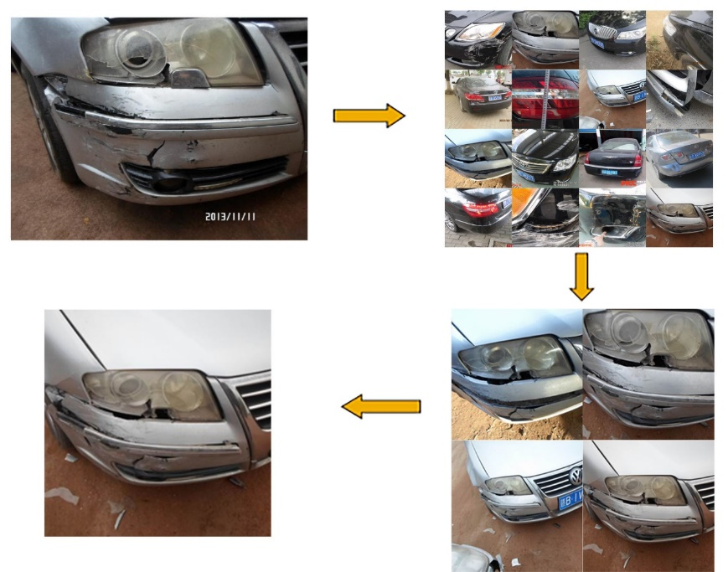
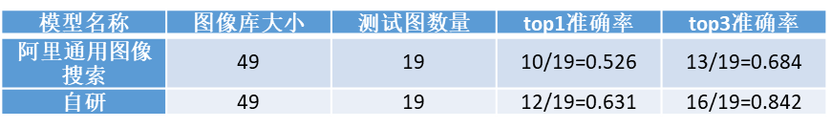
实例2-图像检索
模型性能：
目前对阿里提供的通用图像检索与自研的图像检索性能做了测试，结果如下：
模型简介：
模型主要由两个部分构成，分别为特征提取与特征查询。在特征提取阶段会使用Resnet50抽取2048维的特征向量，之后LSH算法会将这2048维特征向量通过哈希映射到对应的桶中。

Slide 27
实例2-图像检索
接口详情如下：
url | http://10.3.201.206:35600/img_retrieval/global_retrieval
接口说明 | 调用该接口会查询全体图像特征库，然后遍历retrieval_img_list 中的所有图像，用Resnet50提取这些图像的特征，并与图像特征库中的特征进行比对，找出top_n 个最相似的图像。 接口成功调用之后会返回retrieval_img_list中的图像所对应的top_n 个最相似的图像在图像特征库中的id，与图像base64的值。
入参 | { "retrieval_img_list": [{ "img_name": "1.jpg", "base64": "iVBORw0KGgoAAAANSUhEUgAAA..." }], "top_n": 3, }
正确返回 | { "code": 200, "message": "success", "data": { "match_info": [{ "img_name": "1.jpg", "matched_list": [{ "id": 231, "base64": "iVBORw0KGgoAAAANSUhEUgAAA...", } }, ] } }
错误返回 | {"code": 1000, "message": "unknown error", "data": None}

Slide 28
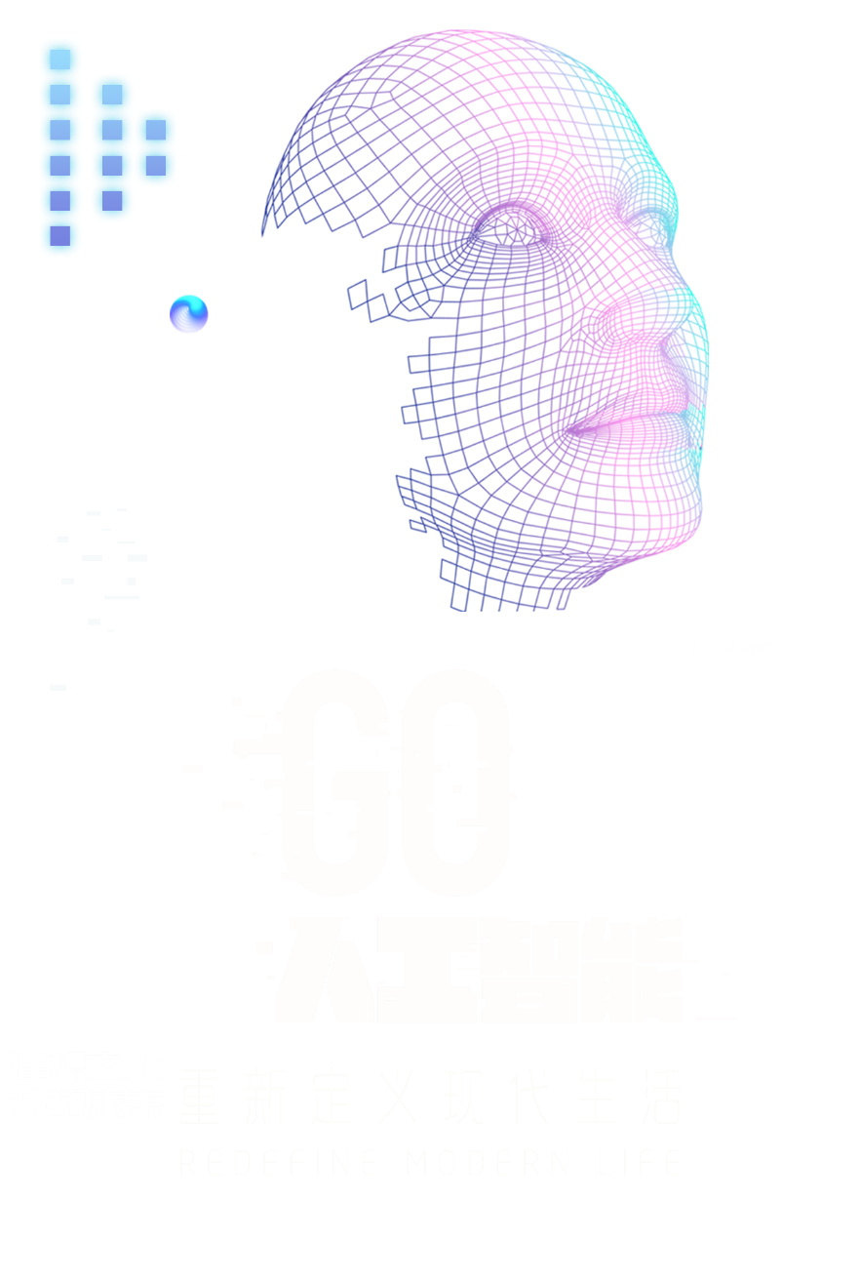
THANK YOU
科技赋能模式｜模式决定未来

